Slide 2
Visão
No ano do Alcancemos +, ter o maior movimento de Evangelismo na Semana Santa da história da ASES.

Slide 3
Missão
Em 2020, envolver o maior número de membros no Evangelismo de Semana Santa.

Slide 4
Palavra Chave
ACOMPANHAMENTO

Slide 5
Quem?
Administradores ASES
Departamentais ASES
Pastores Distritais ASES
Obreiros ASES

Slide 6
Quem?
Administradores ASES
Departamentais ASES
Pastores Distritais ASES
Obreiros ASES
Administradores USEB
Departamentais USEB

Slide 7
28 a 03 DE aBRIL
PEQUENOS GRUPOS
LARES

Slide 8
04 a 11 DE aBRIL
Semana de Colheita
Igreja

Slide 11
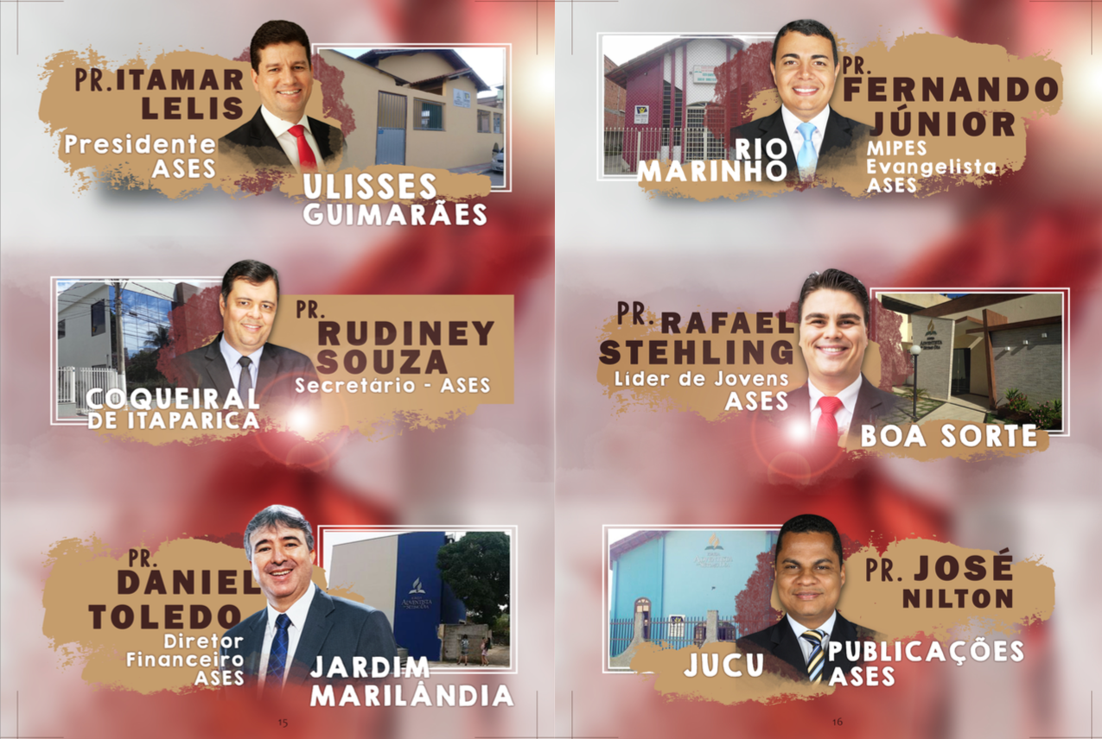

Slide 13
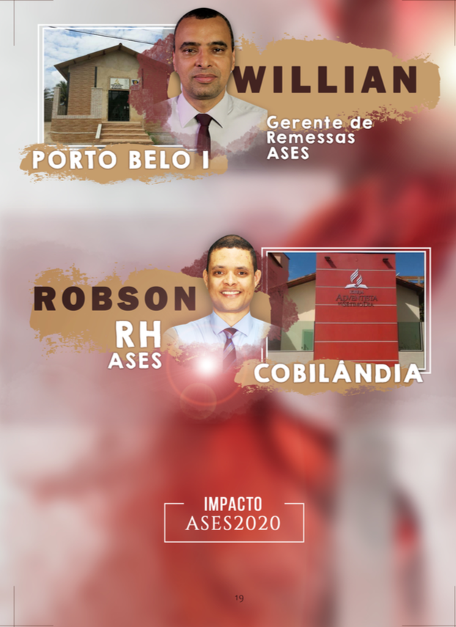

Slide 14
Como?

Slide 15
“Sonho, planejamento, execução competente, trabalho, trabalho e resultado. Não há outra ordem.”
Pedro B. Maciel Neto

Slide 16
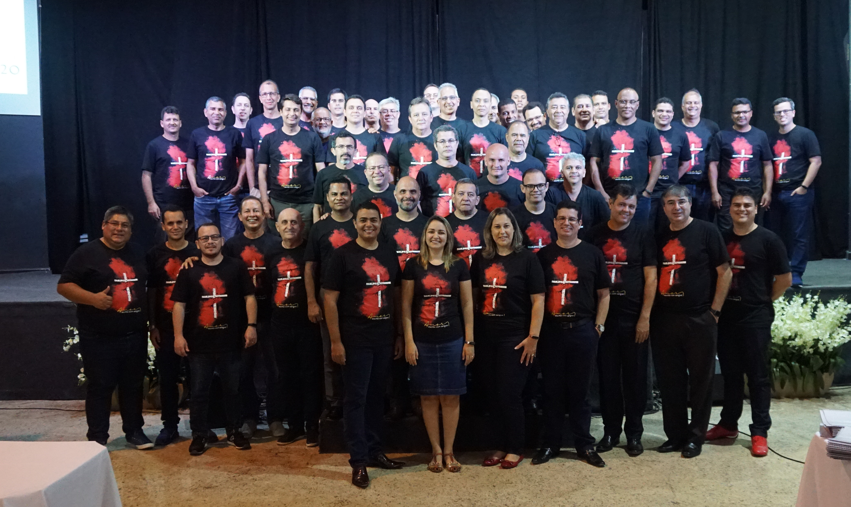
30/01
Apresentação do projeto no Concílio Pastoral

Slide 17
03 a 07/02
Reunião: Pastor Distrital e Comissão da Igreja
Pauta: Escolher 1 coordenador para:
Recepção
Evangelismo
Pequenos Grupos
Missionário
Coordenador Geral (Ancião)
FOCO TOTAL NA SEMANA SANTA 2020

Slide 18
08/02
10 Horas de Jejum e A.M.I Alcancemos+
Lançamento do Projeto Missionário 2020
“Ter em cada congregação no ano de 2020 + de 100 pessoas estudando a Bíblia, através das frentes missionárias.
Apresentar o foco do I Semestre à igreja:
Semana Santa
Espiritualizar a Igreja com os 10 dias e 10 horas de jejum e oração.

Slide 19
09/02
I Capacitação de Coordenadores
Coordenador de Recepção
Coordenador de Evangelismo
Coordenador de Pequenos Grupos
Coordenador Missionário
Coordenador Geral

Slide 20
15/02
Reencontro
Programa especial voltado para os ex-adventistas, afastados e amigos de oração.
Lançamento do Projeto “Roupão da Fé”.
Se possível ter um batismo no programa.
Apelo para reconsagração da vida a Deus e retorno à igreja.

Slide 21
07/03
Reunião com os Coordenadores na Igreja
Verificar itens como:
Recepção
Louvor
Semana Infantil
Cadastro de Interessados
Infra-Estrutura
Som/Projeção/Divulgação
(…)
Definição dos Lares Abertos

Slide 22
14/03
II Capacitação de Coordenadores (CACG)
Encontro com os coordenadores para:
Avaliar:
O que já foi realizado?
O que ainda precisa ser realizado?
Como está a igreja para a colheita?
+Dicas, +capacitação e +motivação.

Slide 23
28/03
Início da Semana nos Lares
Cada família convidando seus amigos de oração para uma refeição no sábado a noite.
Primeiro o contato social, e assim se estabelece o convite para o restante da semana.

Slide 24
04/04
Transição para a Semana Santa na Igreja
Orador assume a semana de colheita na igreja.
Todos os interessados devem ser conduzidos ao programa na igreja.
Reunião para confirmar as responsabilidades de cada equipe na programação semanal.

Slide 25
11/04
Encerramento da Semana na Igreja
Sugestão que ao longo da semana haja pelo menos um batismo como convite à grande celebração no final da semana.
Vila Velha - Celebração Geral: Ginásio…
Batismos
Testemunhos
Louvor
Mensagem

Slide 26
12/04
Início da Classe Bíblica
Material: Ensinos de Jesus
Término: 30 de Agosto

Slide 27
“Faça cada um o mais que lhe for possível. Quando há vontade de fazer, Deus abre o caminho”.
Obreiros Evangélicos, p. 433

